Slide 1

ЭТНОКУЛЬТУРНО-КРАЕВЕДЧЕСКИЙ МИНИ-МУЗЕЙ «Мой город. Мой край. Моя Россия»
Старший воспитатель: Стибунова И.Л.
МДОАУ «Детский сад № 103 г. Орска»
2025 г.

Slide 2
Активизация гражданской позиции и творческого потенциала детей дошкольного возраста является актуальной проблемой образовательного и воспитательного процесса.
Формирование основ краеведения и этнокультуры у детей, развитие интереса к национальным традициям, истории родного края и страны является актуальным вопросом современности. Возрождение культурного наследия нашей страны начинается с воспитания чувства гордости и любви к своей малой Родине, родной стране, своей национальности у подрастающего поколения.
С целью формирования основ этнокультуры и краеведения у детей дошкольного возраста был открыт мини-музей «Мой город. Мой край. Моя Россия». Занятия, проводимые в мини-музее, закладывают основы гуманизма, предоставляют дошкольникам возможность прикоснуться к культуре своего народа, обогащают духовный мир детей и педагогов, вызывают у них желание самосовершенствоваться, оказывают помощь в процессе формирования уважительного отношения между родителями и детьми, способствуют сближению детского сада и семьи.

Slide 3
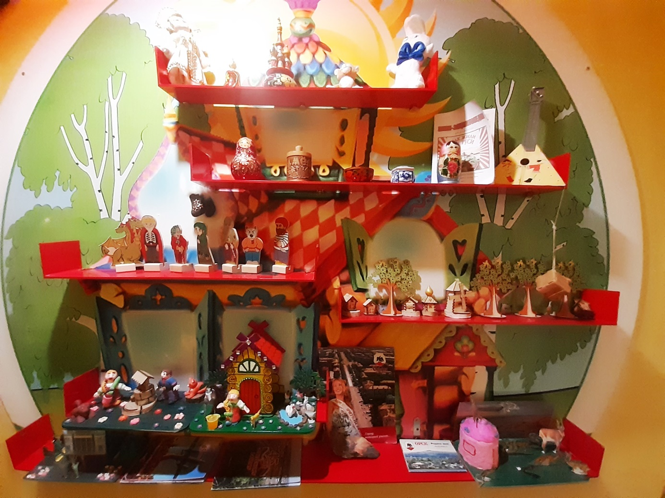
Этнокультурно-краеведческий музей «Мой город. Мой край. Моя Россия» МДОАУ «Детский сад № 103 г. Орска»

Slide 4
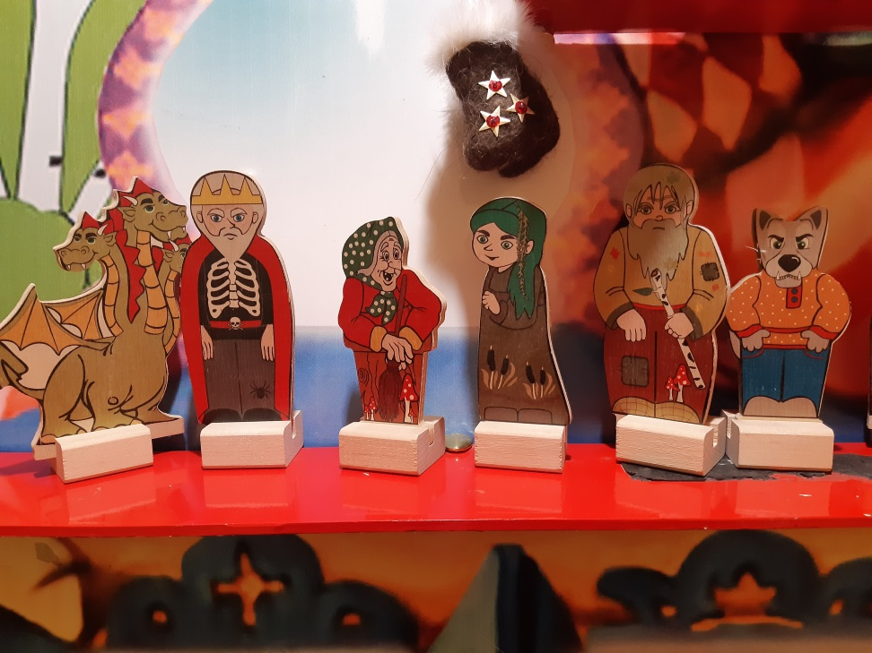
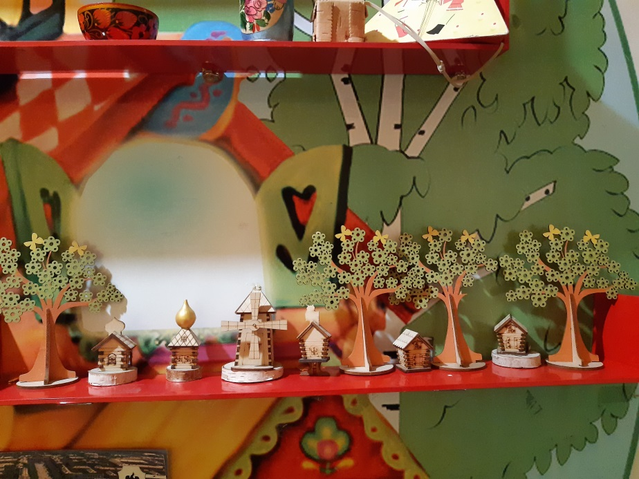
Раздел «Этнокультура»
Макет «Русское село» составлен из нескольких деревенских изб, дома зажиточного селянина, сельской церкви, мельницы, деревьев (леса), где расположена избушка ведуньи (Бабы-Яги).
Коллекция «Злодеи из русских народных сказок». В набор входят фигурки на подставке, изображающие персонажей из популярных сказок. Фигурки используются при организации театральной деятельности в группах.

Slide 5
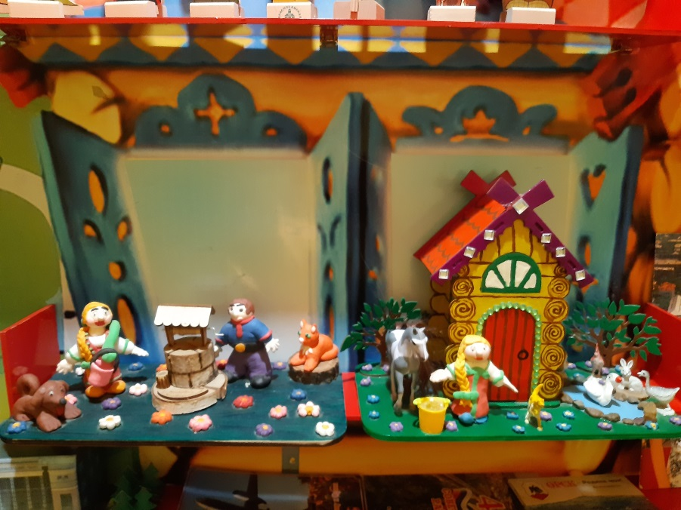
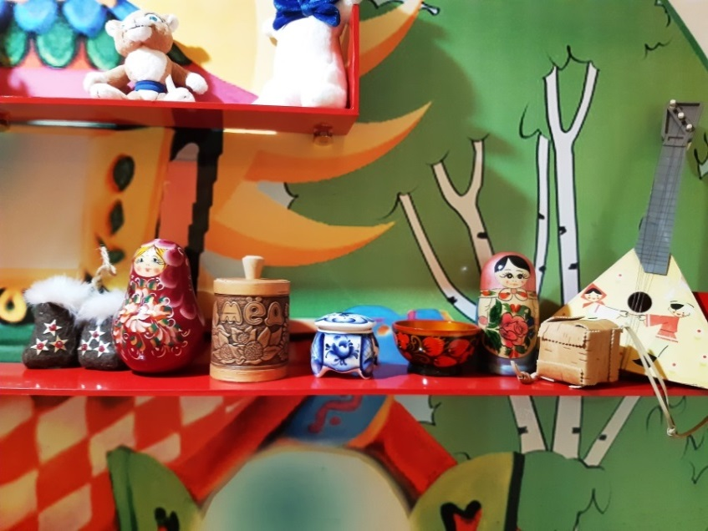
Раздел «Этнокультура»
Коллекция изделий народных промыслов: гжель, хохлома, калининская матрешка, берестяная торба, валенки с орнаментом.
Макеты «У колодца» и «Сельский дворик» используются для ознакомления детей с укладом жизни и бытовым окружением предыдущих поколений.

Slide 6
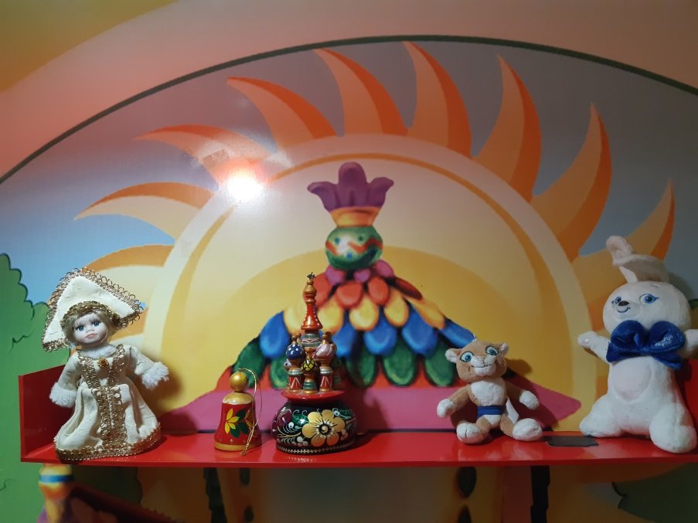
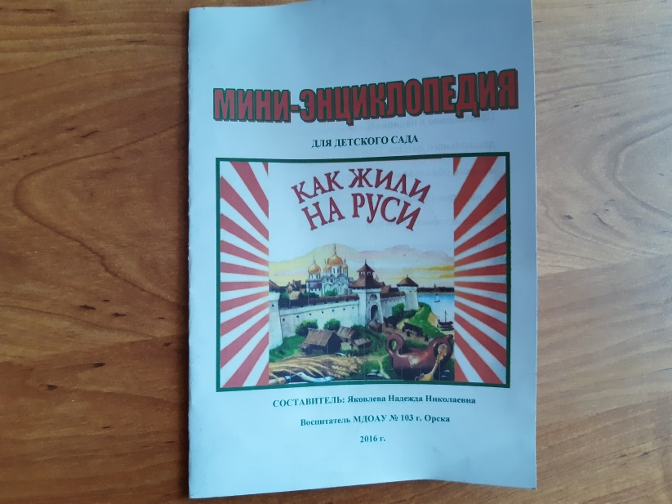
Раздел «Этнокультура»
Книга «Как жили на Руси» составлена воспитателем Яковлевой Н.Н., отредактирована старшим воспитателем Стибуновой И.Л. В книге содержится информация о национальных костюмах, предметах быта, обрядах, развлечениях предков.
Старинные и современные символы России знакомят с историей и культурой государства.

Slide 7
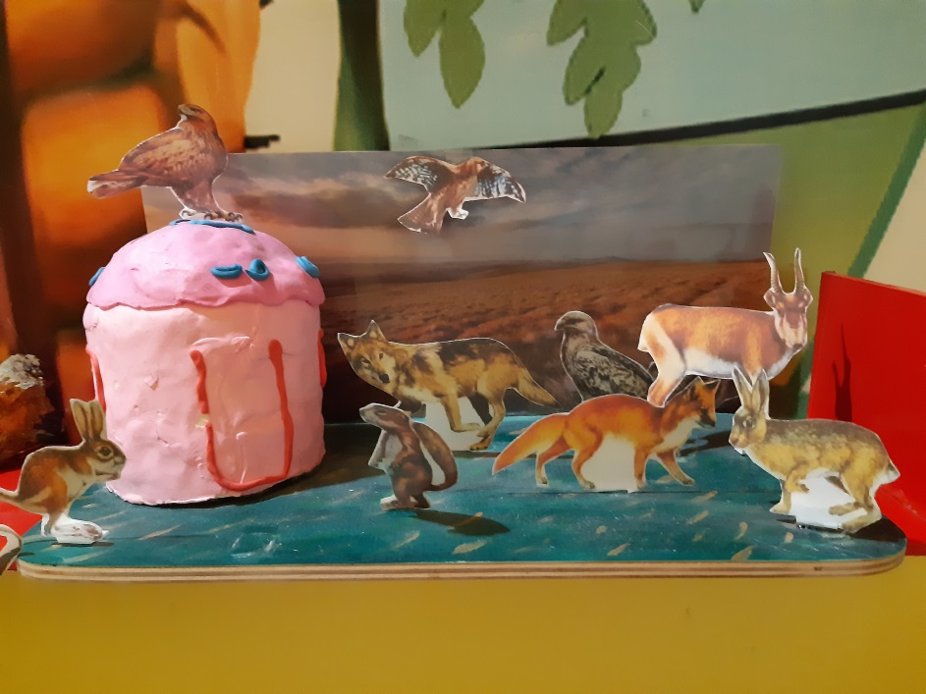
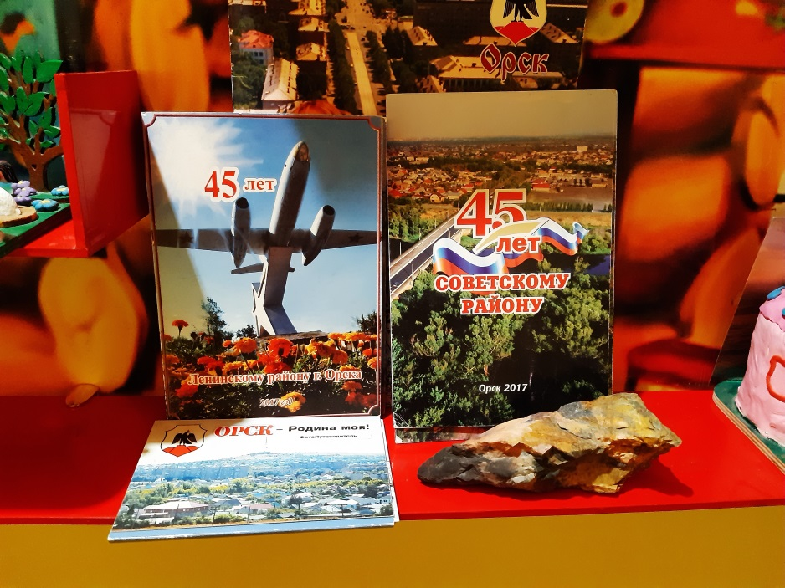
Раздел «Краеведение»
Макет «Оренбургские степи» включает фигурки типичных травоядных и хищных животных, птиц. На макете имеется жилище – юрта, в которых жили представители кочевых народов.
Наборы открыток и книги об Орске, рассказывающие об истории города, достижениях орчан.
Полудрагоценный камень яшма , из которого мастера делают уральские сувениры, предметы интерьера.

Slide 8
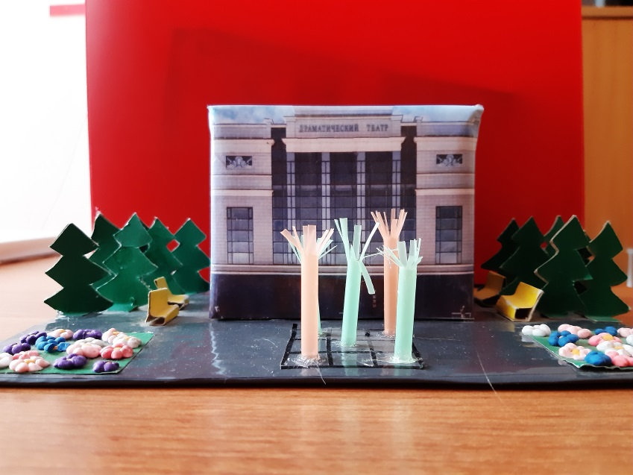
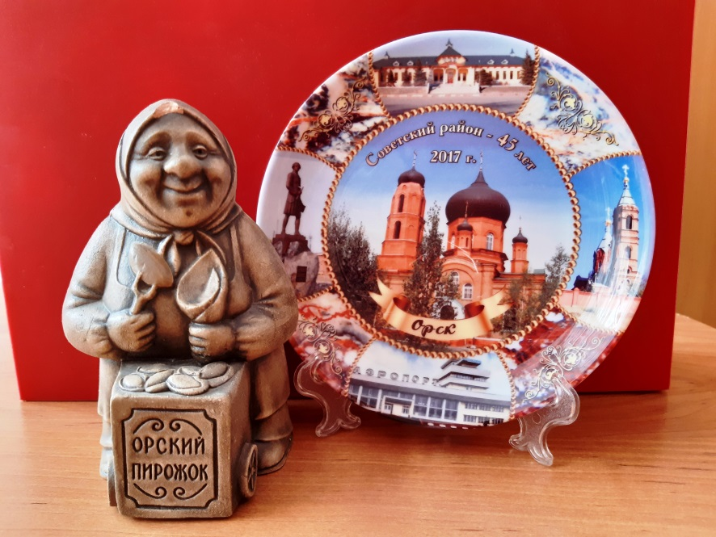
Раздел «Краеведение»
Макет «Драматический театр им. А.С.Пушкина и сквер на Комсомольской площади»
Юбилейные орские сувениры – статуэтка «Орский пирожок» (уменьшенная копия городского памятника), юбилейная настенная тарелочка.

Slide 9
Мини-музей «Мой город. Мой край. Моя Россия» располагается в центральном коридоре ДОУ, поэтому все экспонаты находятся в свободном доступе. Дети могут не только посмотреть, но и пощупать их, подержать в руках, что особенно важно, так как тактильные ощущения у них стоят на первом месте.
В экспозициях имеются экспонаты, связанные с Россией, Уральским краем, городом Орском: объемные и плоскостные макеты, созданные детьми вместе с педагогами; книги, фотографии, наборы открыток с видами города, карта города. В мини-музее представлен богатый материал по русской национальной культуре.
Знакомясь с профессией экскурсовода в музее, ребята учатся проводить экскурсии в мини-музее для своих сверстников. Экскурсоводами-детьми проводились экскурсии: «Город, в котором я живу», «Моё Оренбуржье».
Благодаря удобному расположению мини-музея, воспитатели имеют возможность в любое время обращаться к материалам, проводя занятия на базе мини-музея, а дети - рассматривать экспонаты, обсуждая их особенности, задавая вопросы. Экспозиция носит мобильный характер, при желании ее можно взять в группу.
Для каждой группы разработаны конспекты занятий (бесед), соответственно темам, указанным в перспективном плане работы музея. Методические формы экскурсионной работы с детьми дошкольного возраста в условиях музея достаточно разнообразны: проведение обзорных и тематических экскурсий, познавательных бесед, организация творческих выставок.

